Slide 1
Знакомство с геометрией
Геометрия в тренде
Подготовила учитель математики Снегурова А.М.
МБОУ СОШ №5 г-к Анапа.

Slide 2
Этому пешеходному мосту опорой служат три дуги – одна снизу, две по бокам. Проект этого моста был создан Леонардо Да Винчи еще в 1502 году для турецкого султана Баязета II. Султан посчитал его фантастикой и отказался от предложения художника.

Slide 3
«Чтобы познать невидимое, смотри внимательно на видимое»
Очень часто, сами не подозревая того, мы имеем дело с геометрией. Мы вовлекаемся в геометрию, когда работаем с формой и размерами, предметами, их размещением в пространстве.
А что такое геометрия?
Наука о формах и размерах предметов. Применение этой науки в жизни встречается очень часто: строительство, ландшафтный дизайн, архитектура и интерьер. И это далеко не полный перечень отраслей, где применяют принципы геометрии.

Slide 4
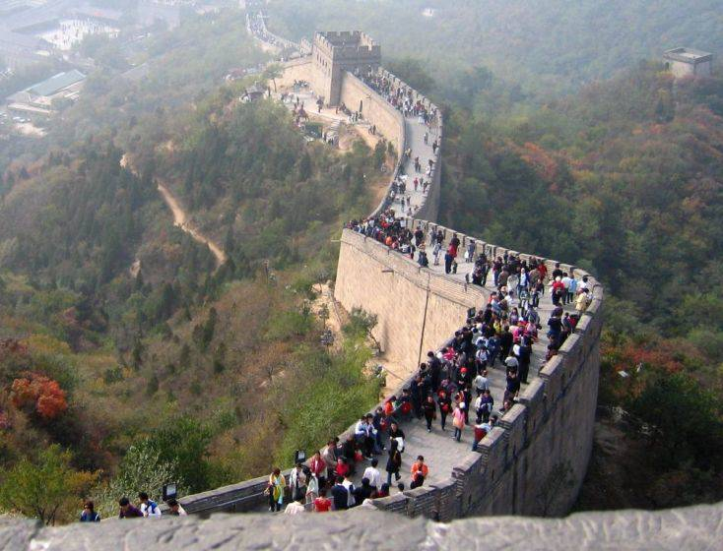
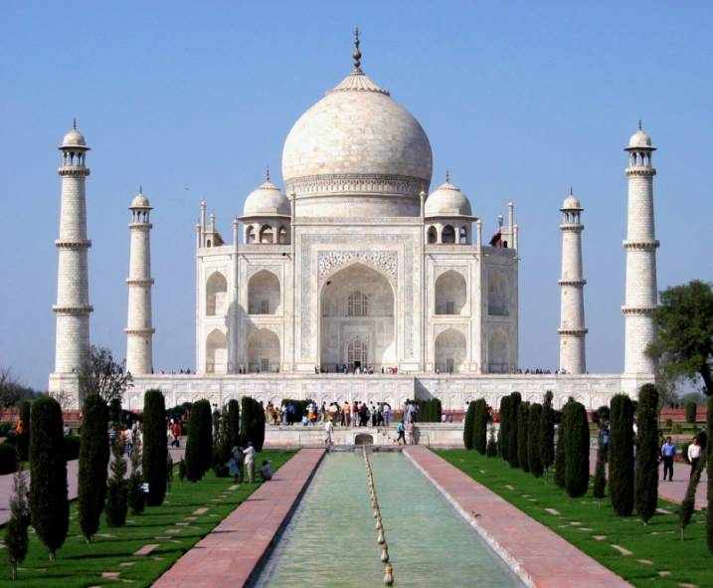
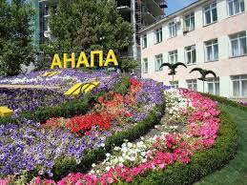
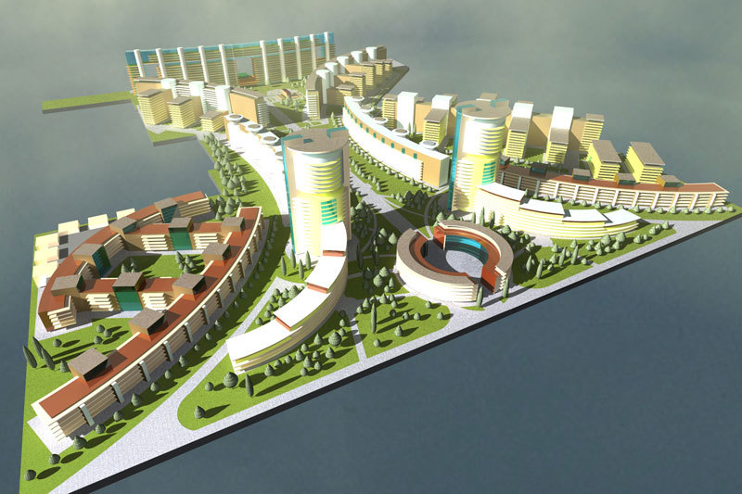
Познакомимся с некоторыми из них.
Великая Китайская стена
Мавзолей Тадж-Махал (Индия)

Slide 5
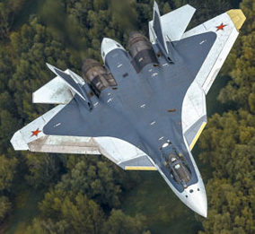
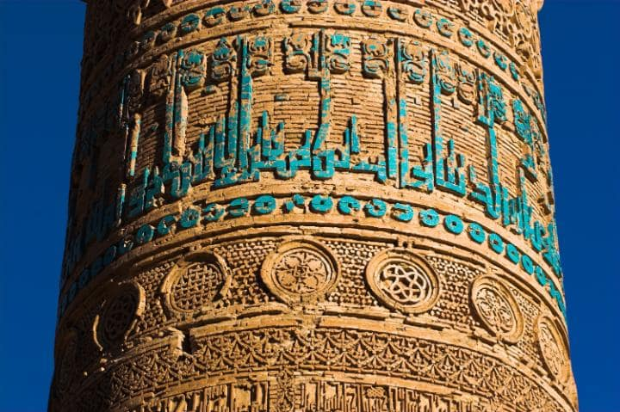
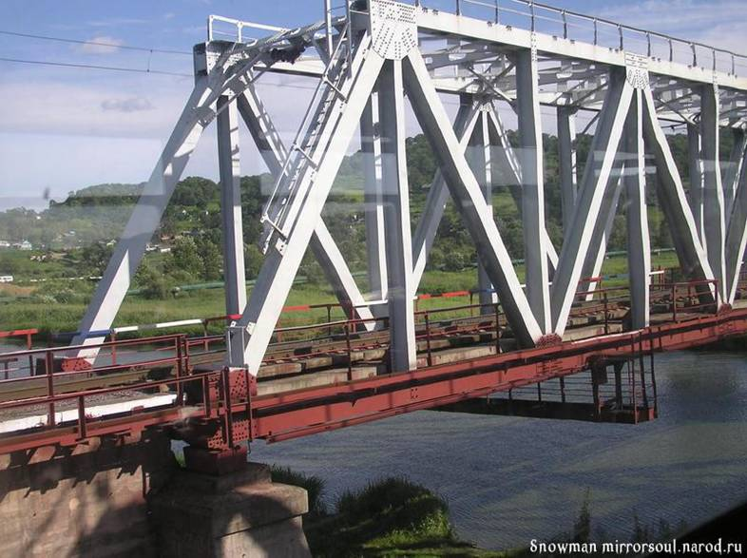
При постройке современных зданий, различных сооружений, технических устройств необходимы знания геометрии. Геометрия необходима рабочим многих специальностей, имеющим дело с обработкой дерева, металла.
Посмотри на мир вокруг себя внимательно, и ты увидишь, что все связано с математикой, геометрией.

Slide 6
Красота начинается с формы, взятой в единстве с содержанием. И в жизни, и в искусстве проявления красоты необычайно разнообразны. Платон указывал на то, как трудно объяснить, почему они прекрасны. Попытки хотя бы приблизиться к объективным «законам красоты» предпринимались человечеством с древности: это и математические законы Пифагора в музыке, и геометрическая модель вселенной Кеплера, и система пропорций в архитектуре, и пропорции человека, и геометрические законы живописи. И сегодня большинство ученых считают: «математика есть прообраз красоты мира».

Slide 7
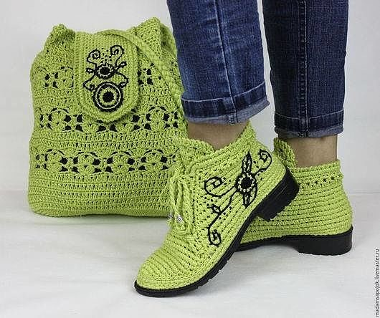
Геометрия в тренде.
Геометрический принт (фигуры) один из наиболее востребованных в повседневной жизни, в связи с тем, что геометрический принт может с легкостью убрать все изъяны фигуры: вытянуть ноги, удлинить торс, убрать нежелательные линии на теле и т.д. Благодаря геометрическому принту можно скроить свою фигуру до неузнаваемости, главное в этом деле, правильный подбор предметов гардероба и составления образа в целом.
Кроме того, с помощью узоров и рисунков на одежде в виде различных фигур: кружки, параллельные прямые (полоска), клетка, ромбы, квадраты и другие, можно разнообразить любой лук.
Как и в любых других сочетаниях в одежде, с геометрическим принтом существуют свои правила раскладки в ансамбле:
Данный принт можно смело сочетать с животным принтом и любыми другими.
Однотонные аксессуары «успокоят» и уравновесят весь образ в целом.
Желательно подбирать принты в одной цветовой гамме или одного масштаба.
Вертикальная полоска удлиняет, горизонтальная - расширяет.
При выборе принта с той или иной геометрической фигурой необходимо точно знать пропорции фигуры и подбирать принт для их корректировки.

Slide 8
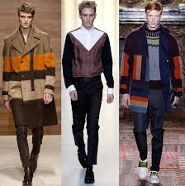
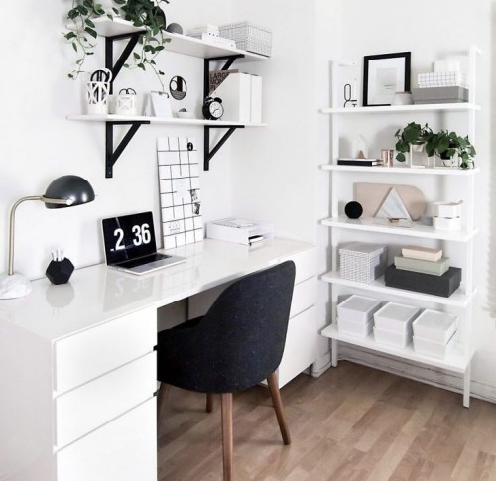
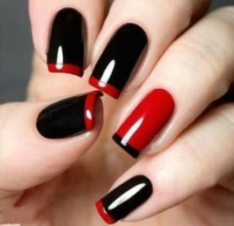
ГЕОМЕТРИЯ МОЖЕТ БЫТЬ СТИЛЬНОЙ

Slide 9
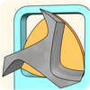
Каким сверлом можно просверлить квадратное отверстие?
«Линия» имеет латинские корни и происходит от слова «линум», в переводе это звучит, как льняная нить.
Если взять геометрические фигуры с одинаковым периметром, то среди них обладателем самой большой площади окажется круг.
Треугольник Рело — это геометрическая фигура, образованная пересечением трёх равных кругов с центрами в вершинах равностороннего треугольника со стороной, равной радиусам кругов. Сверло, сделанное на основе треугольника Рело, позволяет сверлить квадратные отверстия (с неточностью в 2%).

Slide 10
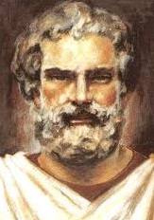
Основоположники геометрии.
Фалес Милетский — философ, математик, астроном, первый из Семи мудрецов. Первые доказательства геометрических фактов связывают с именем Фалеса Милетского (639 – 548 гг. до н. э.)
Что есть больше всего на свете?
- Пространство.
- Что быстрее всего?
- Ум.
- Что мудрее всего?
- Время.
- Что приятнее всего?
- Достичь желаемого.

Slide 11
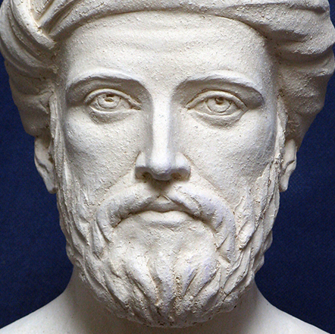
Основоположники геометрии.
Я не учу мудрости, я исцеляю от невежества.
В научных достижениях Пифагор прославился своей теоремой ,а также учениями о числах. Он развил теорию о четности и нечетности числа, изучил свойства целых чисел, создал теорию пропорций, внес большой вклад в развитие планиметрии.
Все исследуй, давай разуму первое место.
Пифагор.

Slide 12
Основоположники геометрии.
В течение многих веков математикам казалось, что 13-томный труд, который назывался «Начала», нельзя улучшить. В нём была изложена вся известная к тому времени геометрия.
Мыслитель, который навёл порядок в накопленных знаниях по геометрии, жил в 3 веке до н.э в Александрии. Мы благодарны Евклиду, прежде всего за то, что он переработал и по-новому осмыслил уже известные результаты, показав другим пример того, как это можно и нужно делать.

Slide 13
Сегодня мы изучили нашу Землю почти так же, как кисть собственной руки, но 2200 лет назад все было иначе. Благодаря своему глубокому знанию геометрии, а также потрясающей интуиции, греческий ученый Эратосфен вычислил расстояние от Земли до Солнца и до Луны. Осуществил первое измерение размеров земли. Измерив длину 1/50 дуги земного меридиана, Эратосфен вычислил окружность земного шара и получил 25 200 стадий, или 39 960 км, что лишь на 319 км меньше действительного значения.
А значит геометрия учит:
рассуждать;
ставить вопросы;
анализировать;
делать выводы;
логически мыслить…

Slide 14
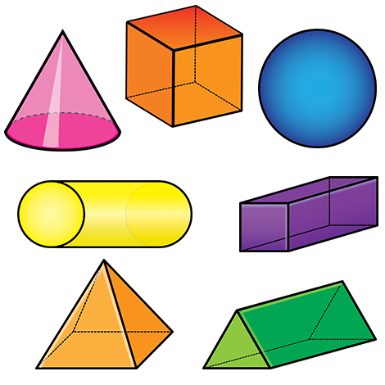
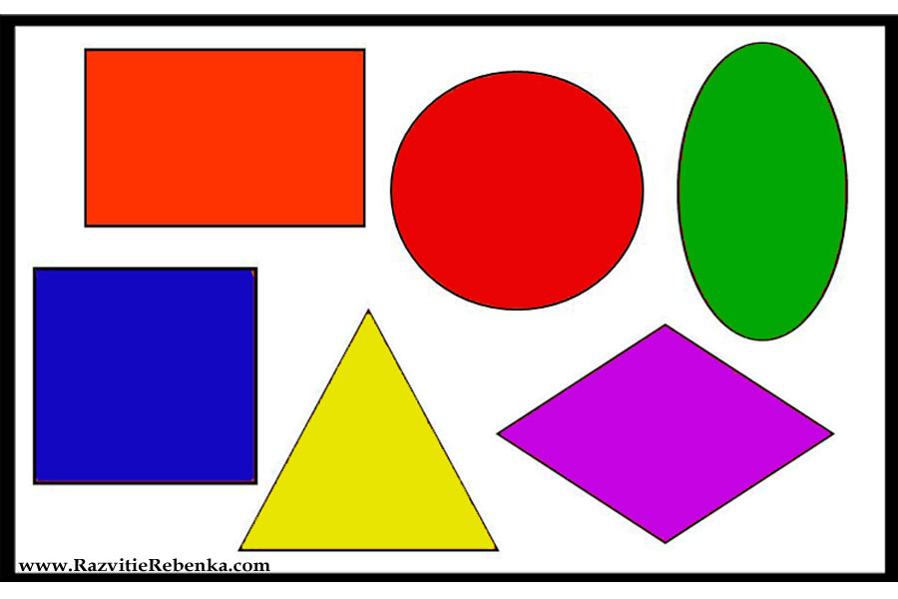
ГЕОМЕТРИЯ
ПЛАНИМЕТРИЯ
СТЕРЕОМЕТРИЯ

Slide 15
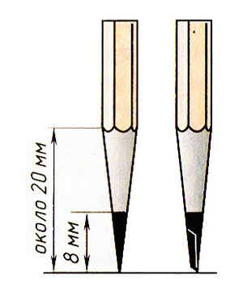
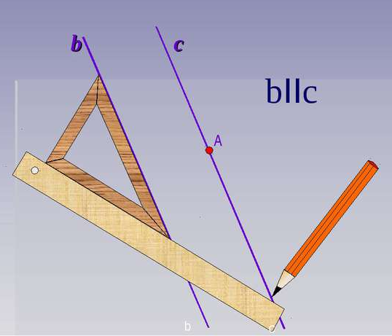
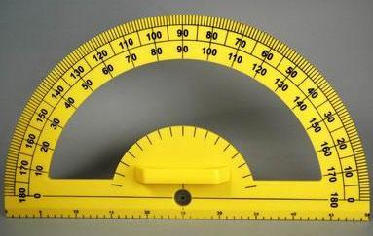
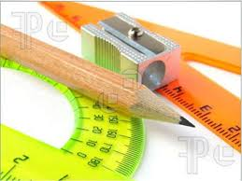
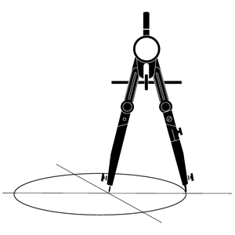
Какие инструменты нужны на уроках геометрии?

Slide 16
Рассмотри и запиши в тетради названия фигур.

Slide 17
В геометрии изучаются формы, размеры, взаимное расположение предметов независимо от их других свойств: массы, цвета…
Простейшие (основные)фигуры: точка, прямая, плоскость.
Точка – это первая основа геометрии. Леонардо да Винчи.

Slide 18
Какие точки лежат на прямой?
К
Х
В
С
a

Slide 19
1)На прямой отметили точку А, сколько отрезков изображено на этой прямой?
А
C B
Ответ: один отрезок
3)На прямой отметили точки А, В, С и D.
Сколько отрезков изображено на этой прямой?
A B C D
Ответ: нет отрезков.
2) На прямой отметили две точки А и В. Сколько отрезков изображено на этой прямой?
Ответ: шесть отрезков

Slide 20
Как зависит количество отрезков на прямой от числа точек, отмеченных на ней?
Всего точек – 6, а отрезков : х₆= (5·6):2 =15
Каждое следующее число х_{n} равняется половине
произведения соответствующего ему числа n
и предыдущего числа n-1 точек:

Slide 21
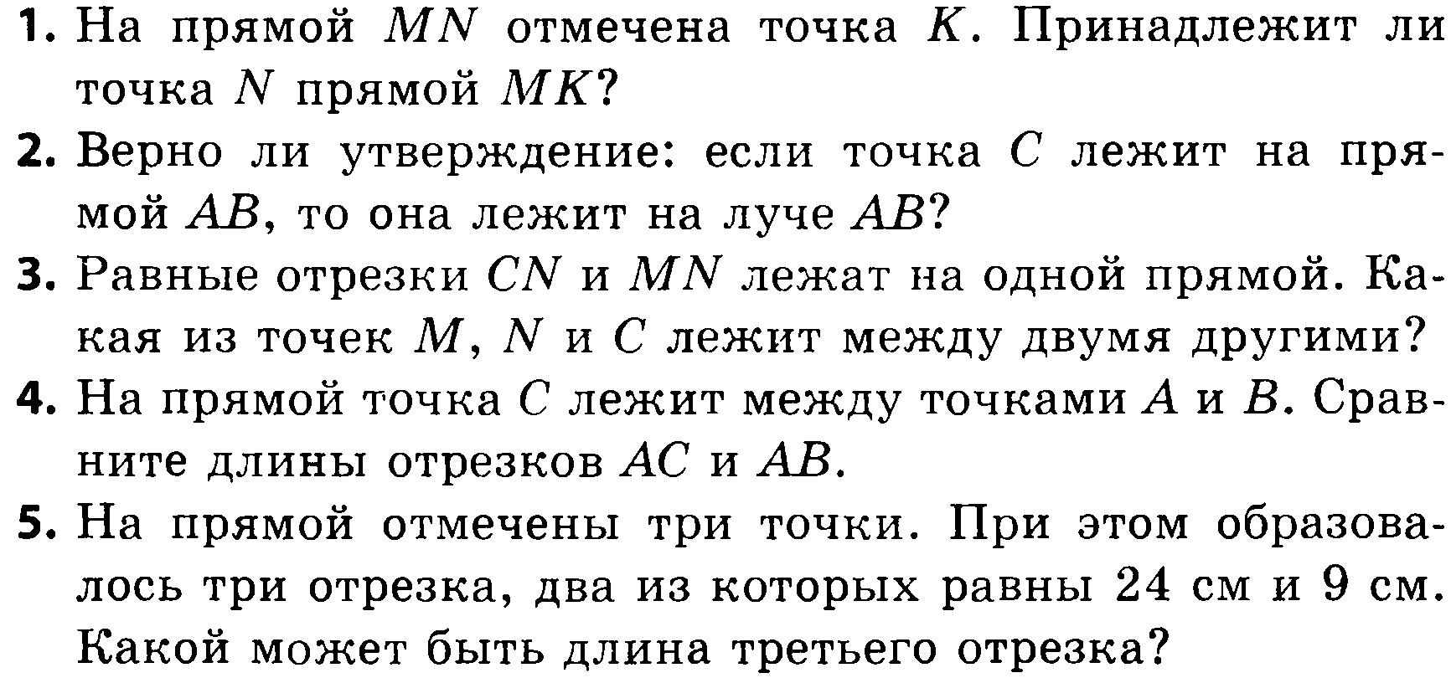
Самостоятельная работа

Slide 22
Итоги урока
Что изучает геометрия?
Какие разделы геометрии вы знаете?
Что изучает планиметрия?
Назовите основные фигуры на плоскости.
Приведите примеры геометрических фигур.
Как обозначаются точки и прямые?
Сформулируйте основные свойства принадлежности точек и прямых.

Slide 23
ДОМАШНЕЕ ЗАДАНИЕ.
Аксиомы планиметрии. Учебник: стр. 3 – 4, стр. 344-348.
Объявляю конкурс на лучшую творческую работу. На альбомном листе выполнить творческое задание (нарисовать рисунок, написать рассказ или сочинить сказку, сделать фотомонтаж, и т. д.) на тему “Геометрия в моей будущей профессии”.
Либо изготовить для математической выставки аппликацию из цветной бумаги или материи, где фигурки и объекты, которые вы будите размещать на ней, должны состоять только из геометрических фигур.

Slide 24
ИСПОЛЬЗОВАНО:
https://ru.wikipedia.org/wiki/%D0%93%D0%B5%D0%BE%D0%BC%D0%B5%D1%82%D1%80%D0%B8%D1%8F
http://interesnik.com/geometriya-v-nashej-zhizni/
http://volna.org/geometrija/page/2/
http://www.openarium.ru/%D0%9D%D0%BE%D1%80%D0%B2%D0%B5%D0%B3%D0%B8%D1%8F/%D0%9E%D1%81%D0%BB%D0%BE/%D0%9C%D0%BE%D1%81%D1%82%D1%8B/
http://pochemuha.ru/istoriya-nozhnic-pervye-nozhnicy
http://factopedia.ru/fact/3707
http://studopedia.info/8-47642.html
http://sitefaktov.ru/index.php/home/1706-o-geometrii
http://fizmat-em1.ru/materials/show/28/6/0/74
http://pedsovet.su/load/725-1-0-45880
Геометрия: учебник для 7 – 9 кл. общеобразовательных учреждений ,Московские учебники 2010г.
Г. И.Глейзер история математики в школе IV – VI классы. Пособие для учителей. – М: Просвещение, 1981
http://matematikagpl.ucoz.ru/index/geometrija/0-13
http://krugosvet.ru/enc/nauka_i_tehnika/matematika/geometriya.html?page=0,0
Ершова А.П. Сборник заданий для тематического и итогового контроля знаний. Геометрия. 7 класс. – М.:ИЛЕКСА, - 2013,-112с.

